Slide 1
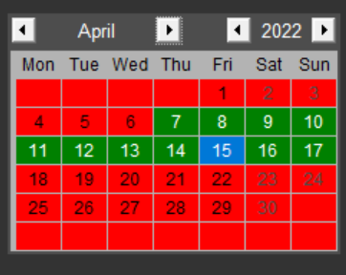

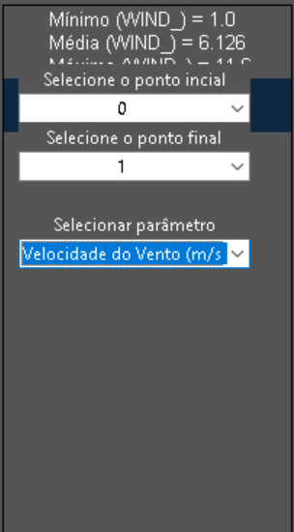
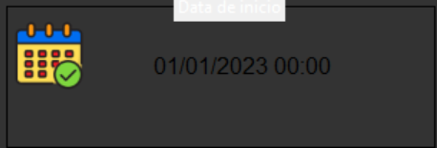
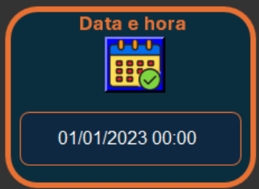
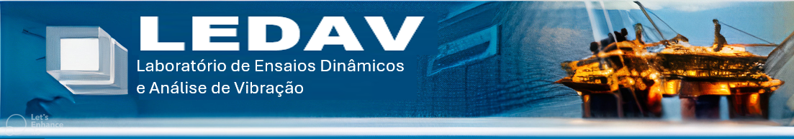

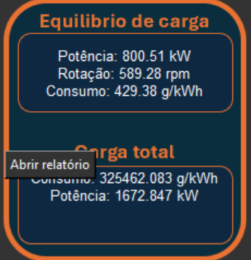
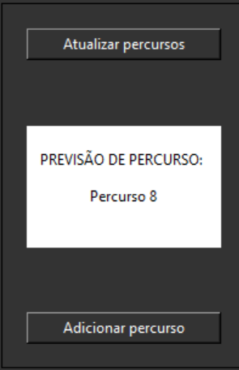
Selecione a data e a hora
Situação no banco de dados:
Data disponível
(c) Copyright LEDAV-UFRJ, 2023-2024
Data indisponível
Kaléo Elias Gonçalves da Silva
Marlon Barreto Silva
Eng. Luiz Antonio Vaz Pinto
Eng. Luiz Augusto Baptista
kaleonaval.20221@poli.ufrj.br
marlon.barreto1201@poli.ufrj.br
vaz@oceanica.ufrj.br
laugustorb@oceanica.ufrj.br
Data e hora
Data e hora
Equilibrio de carga
Carga total
Data e hora final
Análise Motor 1
Geral
Laboratório de Ensaios Dinâmicos e Análise de Vibração
Data e hora inicial
Previsão de percurso:

